Slide 1
Tugas Eksplorasi dan Visualisasi Data Menggunakan Tools di Excel (Studi Kasus : Bank)
Diahawa Fitaloka
17.51.0002

Slide 2
Studi kasus kali ini menggunakan tools excel untuk pembuatan Dashboard BI Lakukan explorasi data dan visualisasi data, sesuai dengan analisis masing-masing Data yang di ambil yaitu data bank1 dengan jumlah data 10271. Hasil analisis tersebut kemudian di kumpulkan dalam bentuk link github, dengan mengumpulkan file excel serta ppt penjelasan dari data

Slide 3
Latar Belakang
Dalam dunia perbankan istilah kredit merupakan hal yang umum atau wajib ada di setiap bank, Dalam dunia perbankan biasanya digunakan istilah kredit yang berarti meminjam sejumlah uang atau membeli sebuah properti dan mengembalikan secara berjangka dalam periode yang telah ditentukan.
Dalam pemberian kredit pihak bank akan melakukan sebuah analisis yaitu Credit scoring.
Credit scoring atau penilaian kredit merupakan sistem atau cara yang dipakai oleh suatu lembaga pembiayaan/bank di dalam menentukan layak tidaknya untuk menerima pinjaman dari lembaga tersebut.
Dalam penilaian kredit ini juga banyak aspek yang dapat menjadi bahan pertimbangannya seperti contohnya usia, status perkawinan, jumlah tanggungan, pekerjaan istri/suami, status tempat tinggal, status pendidikan, jabatan/pekerjaan (jenis pekerjaan), tempat bekerja (bidang usaha), lama bekerja pada pekerjaan saat ini (dengan jabatan saat ini), total lama bekerja (masa kerja) dan lainnya.
Disini Field yang akan dilakukan analisis dari Data Bank1 adalah : Usia, gender, martial status/Status Perkawinan, Education level/Status Pendidikan, Income category, dan card category/jenis kartu.

Slide 4
Analisis Data
1. Analisis data jumlah usia berdasarkan jenis kelamin.
2. Analisis Jumlah income category berdasarkan marial status dan gender.
3. Analisis status client berdasarkan usia.
4. Analisis Jumlah income client berdasarkan jenis kartu dan status.
5. Analisis Tingkat sekolah client berdasarkan gender dan status.
6. Analisis jenis kartu berdasrkan tingkat sekolah dan gender.

Slide 5
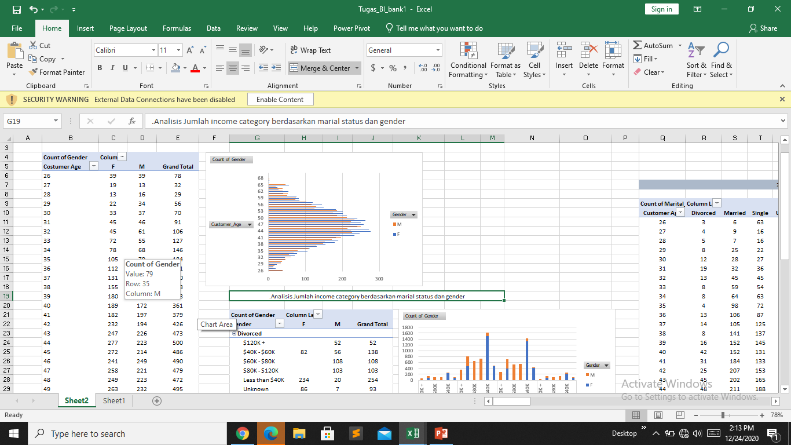
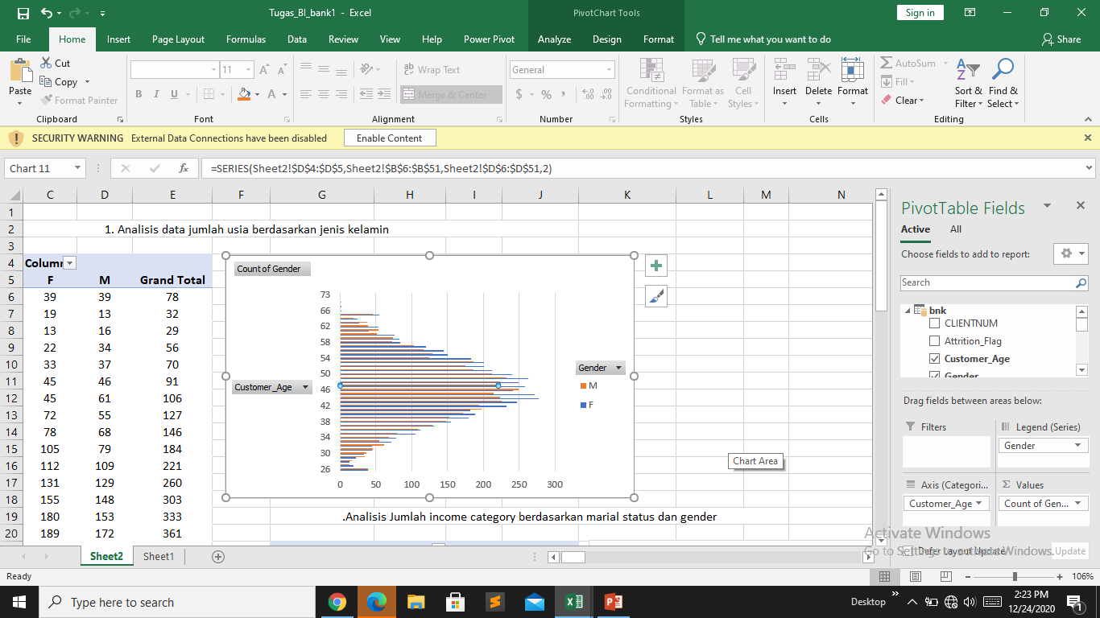
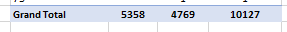
1. Analisis data jumlah usia berdasarkan jenis kelamin.
Disini di lakukan analisis untuk mengetahui usia client berdasarkan jenis kelamin.
Dari data ini dapat di lakukan kualifikasi kelayakan usia produktif yang dapat menerima krdit
Disini dikatakan Usia 26thn untuk perempuan ada 39 orang dan laki-laki juga 39 orang dan total client yang berusia 26 ada 78 orang.
Total untuk perempuan ada 5358 orang dan laki-laki jumlahnya 4769 orang jadi Total seluruh client ada 10127.
Visualisasi data

Slide 6
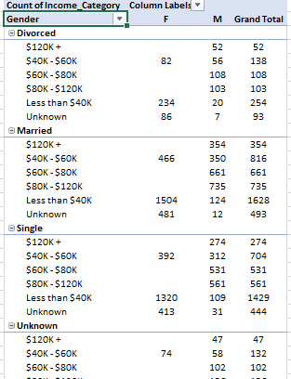
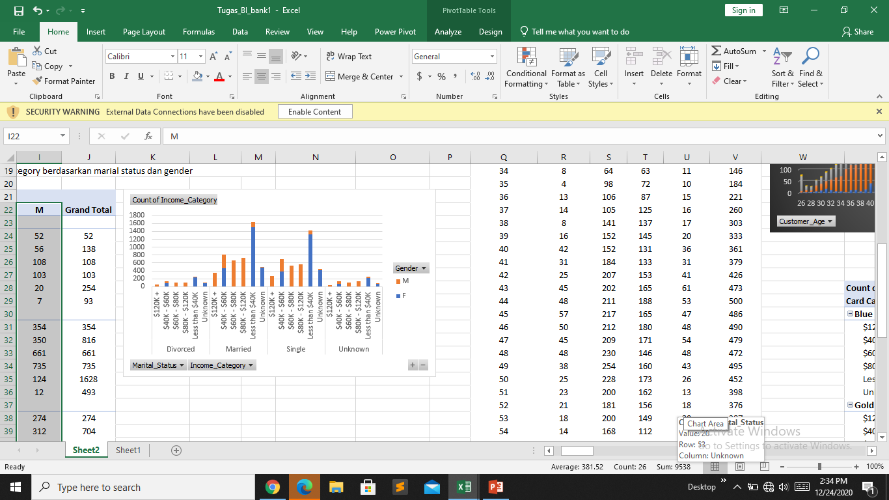
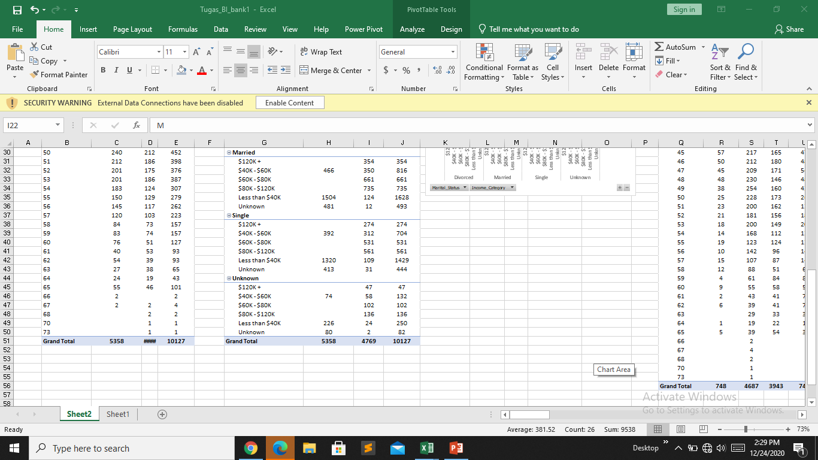
2. Analisis Jumlah income category berdasarkan marial status dan gender.
Disini di lakukan analisis untuk mengetahui berapa income categori client berdasarkan status dan gender mereka. Dari sini dapat mengetahui berapa jumlah pemberian nominal kredit yang sesuai dengan syarat jumlah nominal kreditor
Income untuk yang berstatus Merried/Menikah, untuk income $120K+ , untuk perempuan 0 sedangkan laki-laki ada 354 client, dst.
Visualisasi Data

Slide 7
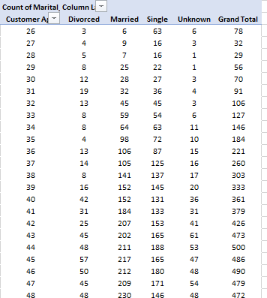
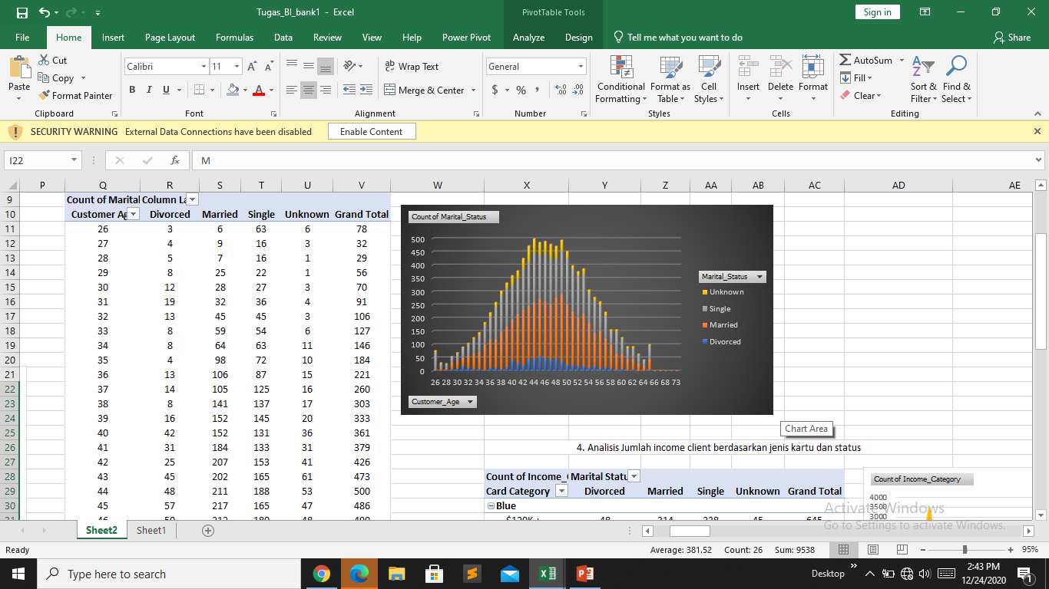
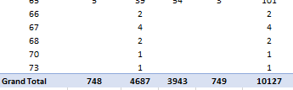
3. Analisis status client berdasarkan usia.
Analisis ini untuk mengetahui di usia mereka saat ini sudah berstatus apa. Dari data ini untuk memperkuat analisis pertama untuk usia yang layak menjadi kreditor, dan dari status perkawinan ini bank dapat memberikanprogram khusus seperti Kredit Tanpa Agunan (KTA) kepada pengguna yang belum menikah untuk dijadikan modal menikah
Di usia 8thn, yang bercerai ada 5 orang,menikah 7 orang, jomblo 16 dan tidak diketahui 1 orang, dst
Visualisai Data

Slide 8
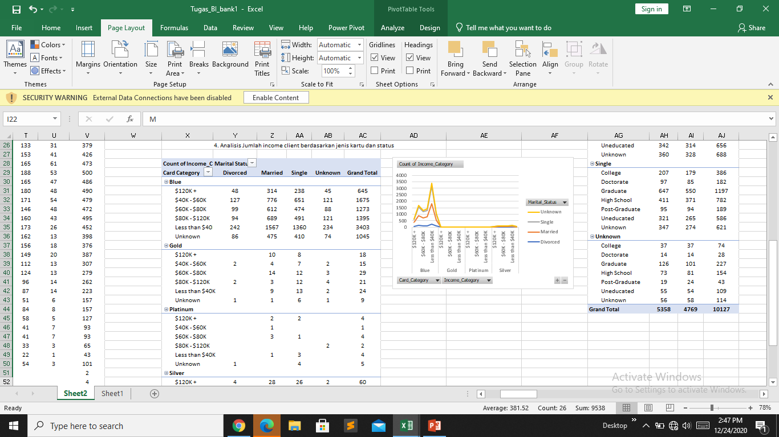
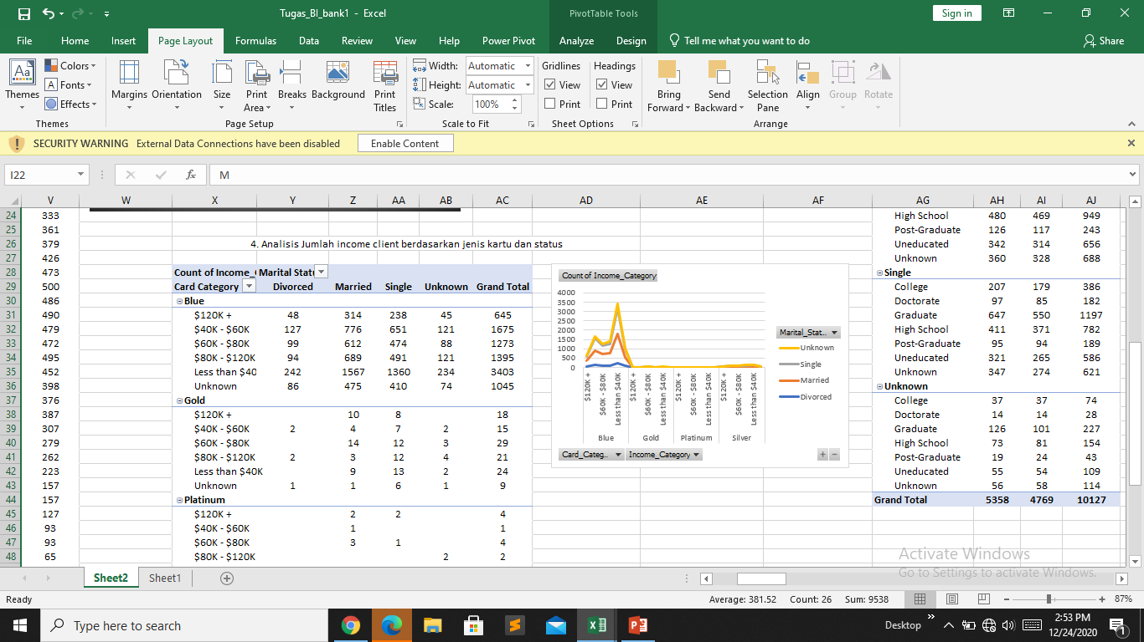
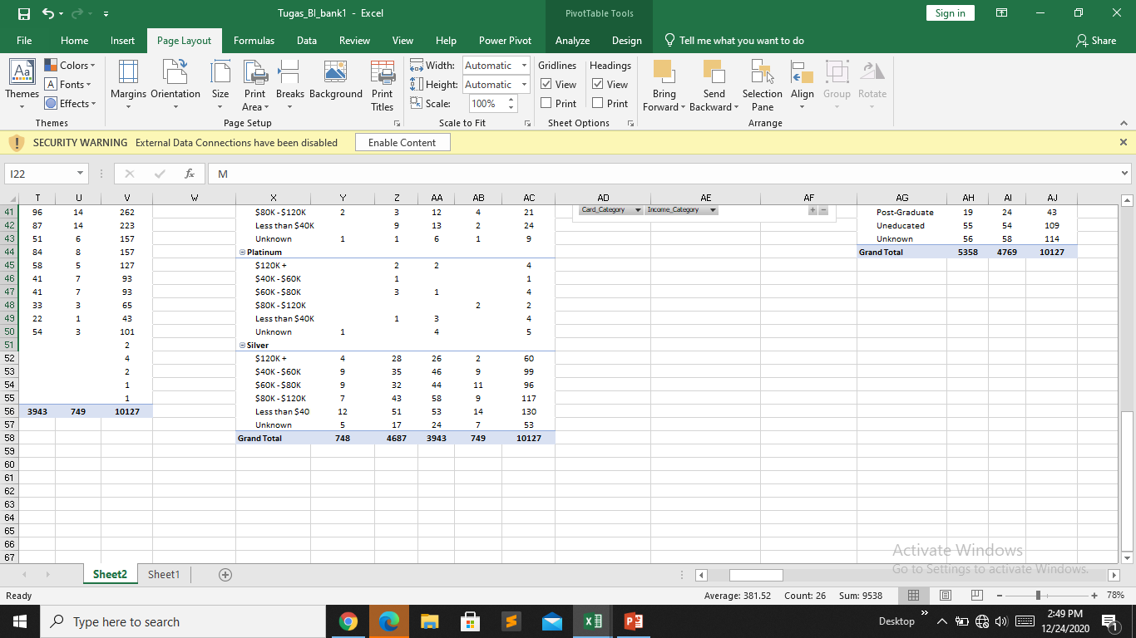
4. Analisis Jumlah income client berdasarkan jenis kartu dan status.
Analisis ini untuk mengetahui income client berdasarkan jenis kartu yang mereka miliki dan status merka yang disandang. Dari data ini pihak bank dapat melakukan keputusan dalam memberikan limit pinjaman kepada calon kreditor.
Dikatakan client yang berkartu jenis gold, dengan income $60-$80k dengan status bercerai 0, menikah 14 orang, jomblo 1 orang dan tidak diketahui 3 orang.
Visualisasi Data

Slide 9
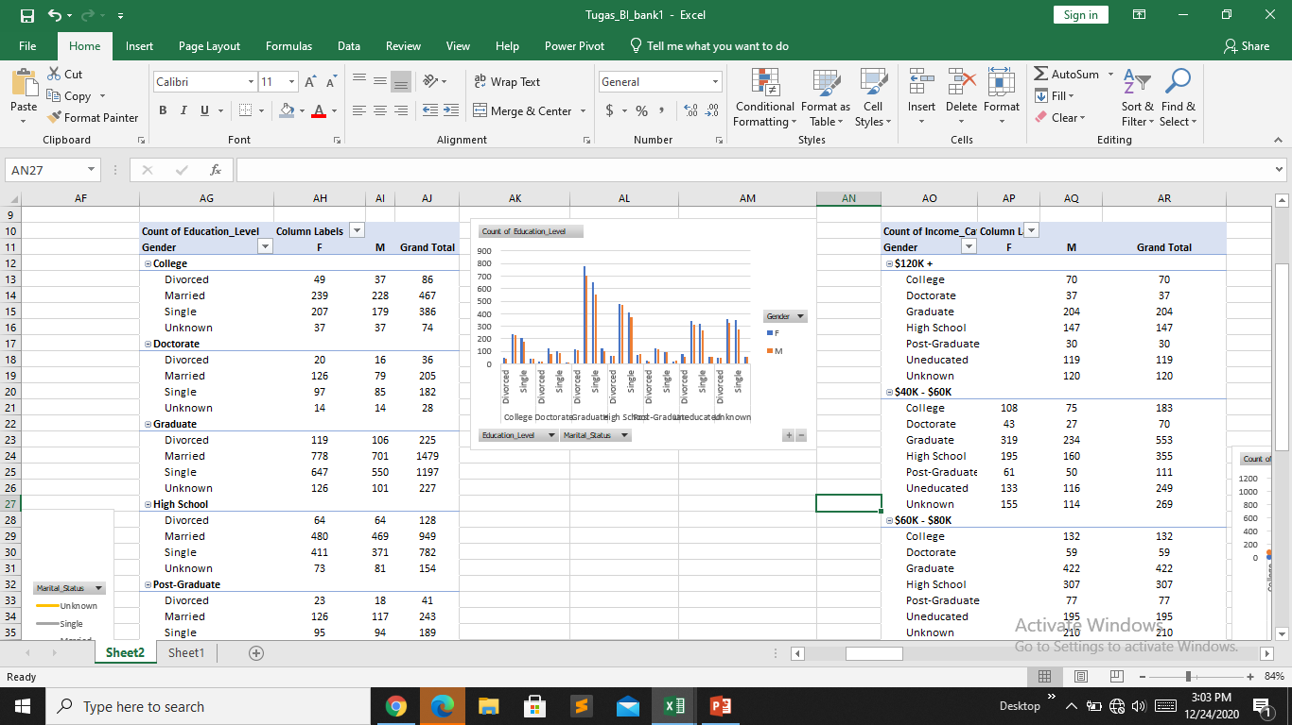
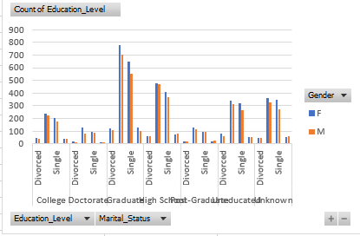
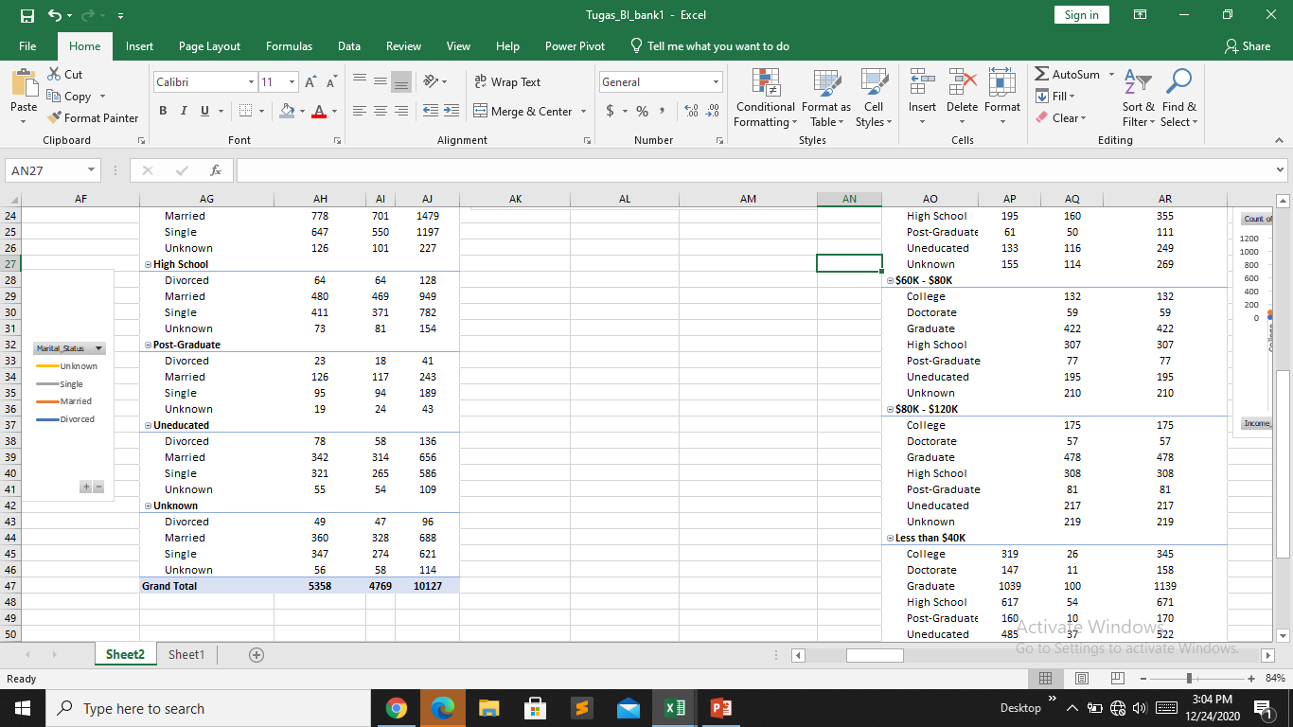
5. Analisis Tingkat sekolah client berdasarkan gender dan status.
Analisis ini untuk mengetahui Tingkat sekolah client berdasarkan jenis kelamin dan satatus mereka. Dari data ini pihak bank dapat memberikan penawaran kredit kepada customer dengan jumlah sesuai tingkatan Pendidikan mereka
Untuk client yang tingkat sekolahnya Doctorat, yang berstatus Jomblo untuk perempuan ada 97 orang dan laki-laki 85 orang, jadi total 182 orang untuk tingkat seklah doctorat tetapi jomblo.
Visualisasi Data

Slide 10
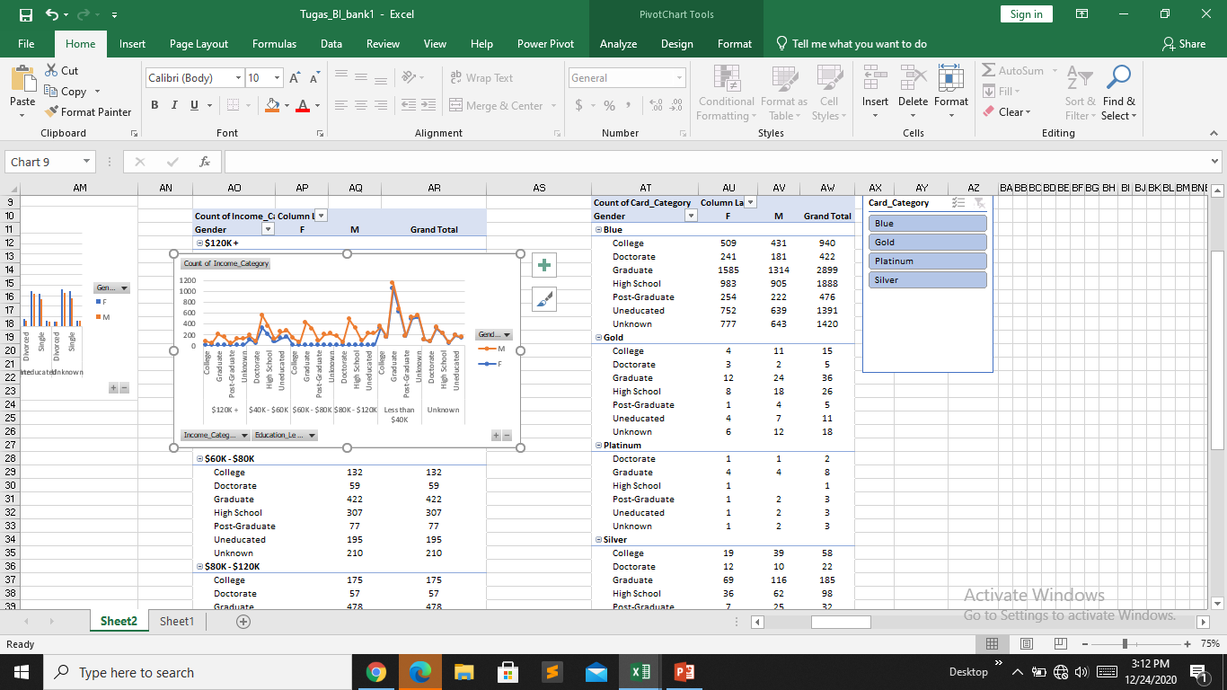
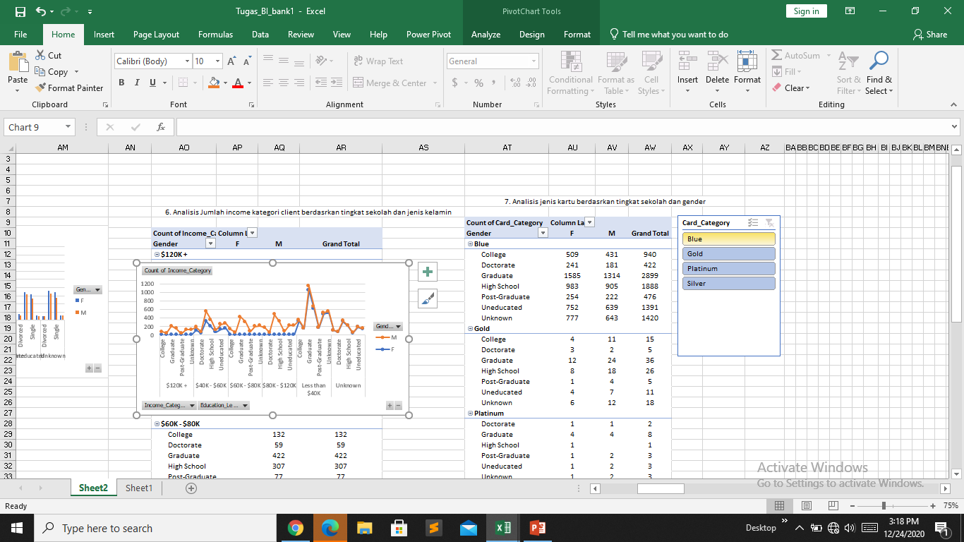
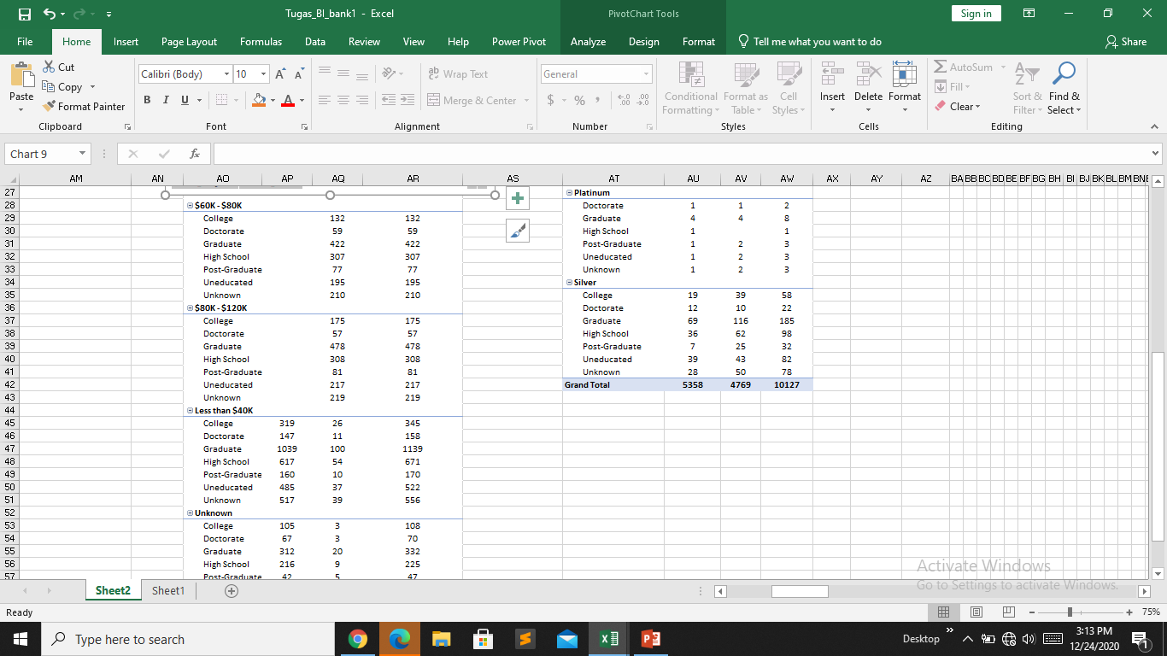
6. Analisis jenis kartu berdasrkan tingkat sekolah dan gender.
Analisis ini untuk mengetahu jenis kartu yang mereka gunakan berdasarkan tingkat sekolah yang mereka tempuh dan jenis kelamin. Dari data ini bank dapat melakukan program peningkatan jenis kartu kepada client yang sudah di anggap layak mengganti jenis kartu.
Untuk jenis kartu Biru dan tingkat sekolah yang ditempuh yaitu sekolah tinggi, untuk perempuan ada 983 orang, laki-laki 905 orang, jadi total untuk client yang berkartu biru dan tingkat sekolah tinggi ada 1888 orang
Visualisasi Data

Slide 11
SEKIAN
TERIMAKASIH ☺

